Slide 1
CVDS
PATRONES DE DISEÑO GOF – PRINCIPIOS SOLID

Slide 2
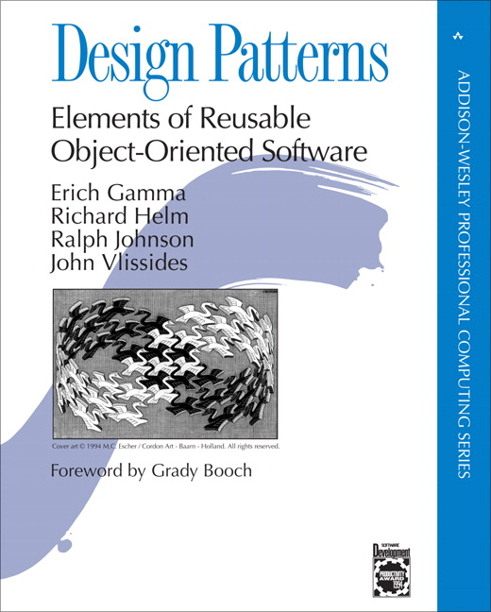
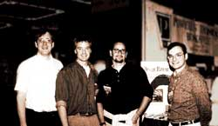
GoF – Gang of Four

Slide 3
GoF
Patrones Creacionales
Patrones Estructurales
Patrones de Comportamiento

Slide 4
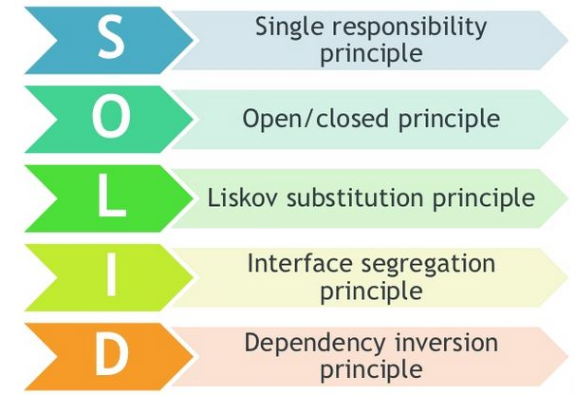
SOLID Principles

Slide 5
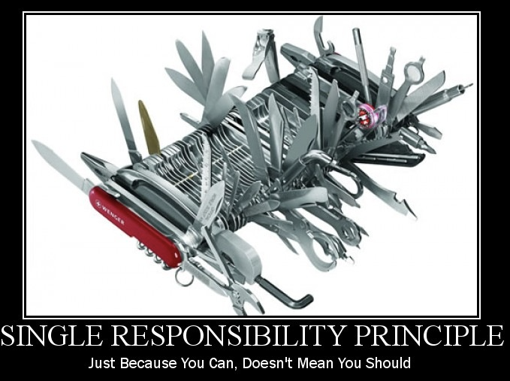
Single Responsibility Principle

Slide 6
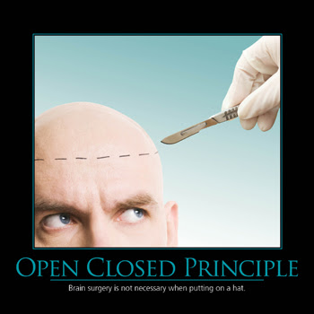
Open/Closed principle

Slide 7
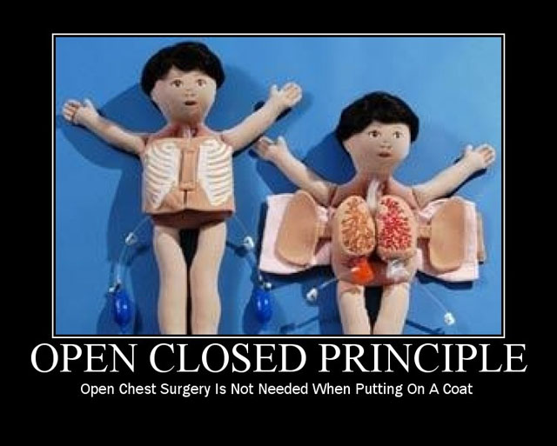
Open/Closed principle

Slide 8
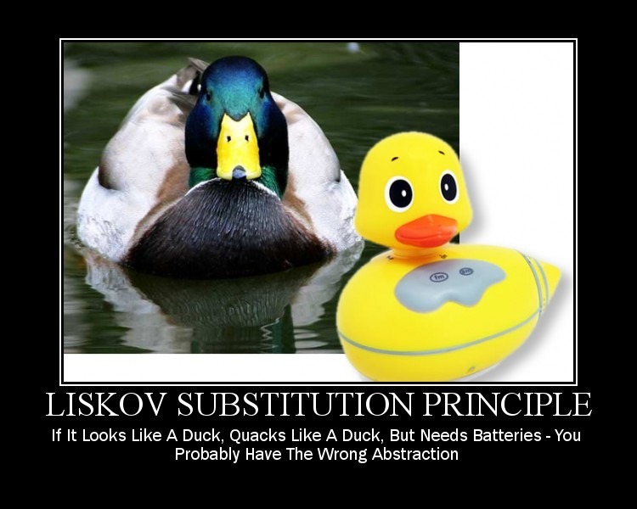
Liskov Substitution Principle

Slide 9
Liskov Substitution Principle
En un programa, si S es un Subtipo de T, entonces los objetos de tipo T deben poderse reemplazar con objetos de tipo S, sin alterar las propiedades deseables del programa.

Slide 10
Liskov Substitution Principle
Las precondiciones no pueden ser reforzadas por un subtipo.
Las postcondiciones no pueden ser debilitadas por un subtipo.
Las invariantes establecidas por el supertipo deben ser mantenidas por los subtipos.
La Restricción histórica (O Regla histórica). Se acepta normalmente que los objetos deben ser modificados únicamente a través de sus métodos. Los subtipos pueden introducir nuevos métodos, ausentes en el supertipo, estos podrían cambiar el estado interno del objeto en formas que serían imposibles o inadmisibles en el supertipo. Esta restricción lo prohíbe.

Slide 11
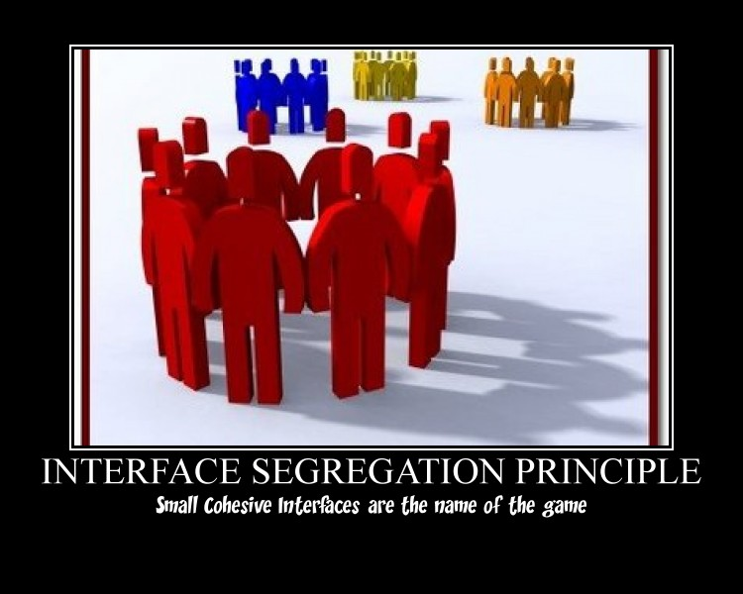
Interface Segregation Principle

Slide 12
Interface Segregation Principle
Los clientes de un programa dado sólo deberían conocer de éste aquellos métodos que realmente usan, y no aquellos que no necesitan usar.
En lugar de una interfaz amplia y compleja varias más pequeñas y específicas. A estas se les llama “Interfaces de Rol”

Slide 13
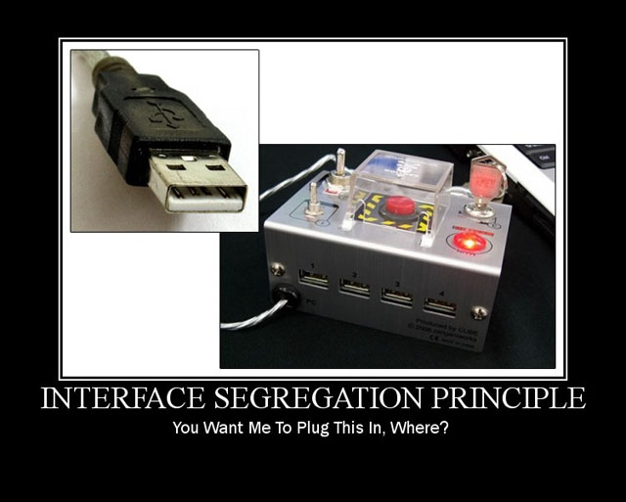
Interface Segregation Principle

Slide 14

Dependency Inversion Principle

Slide 15
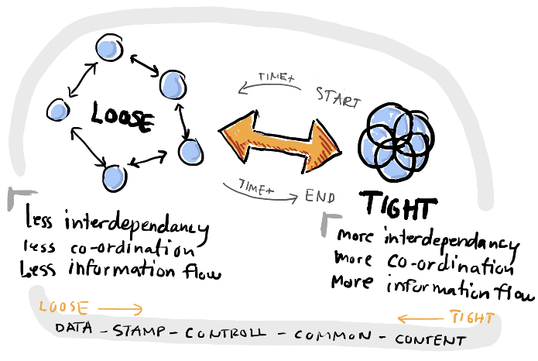
Tight-Loose coupling

